Slide 1
Круглый стол
по теме: «Обеспечение непрерывного экологического образования – основная задача реализации педагогических проектов»
МБУ ДО ЭЦ “ЭкоСфера” г. Липецка
10 мая 2017 г.

Slide 2
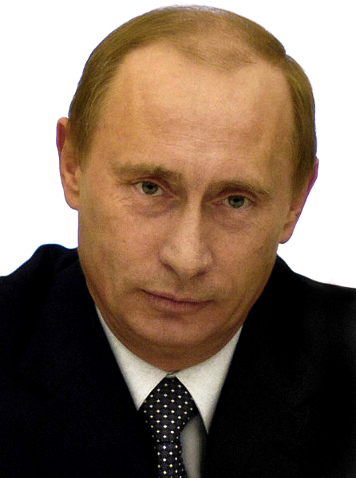
«Сегодня разговор об экологических проблемах надо вести в наступательном и практическом ключе и выводить природоохранную работу на уровень системной, ежедневной обязанности государственной власти всех уровней!
В. В. Путин

Slide 3
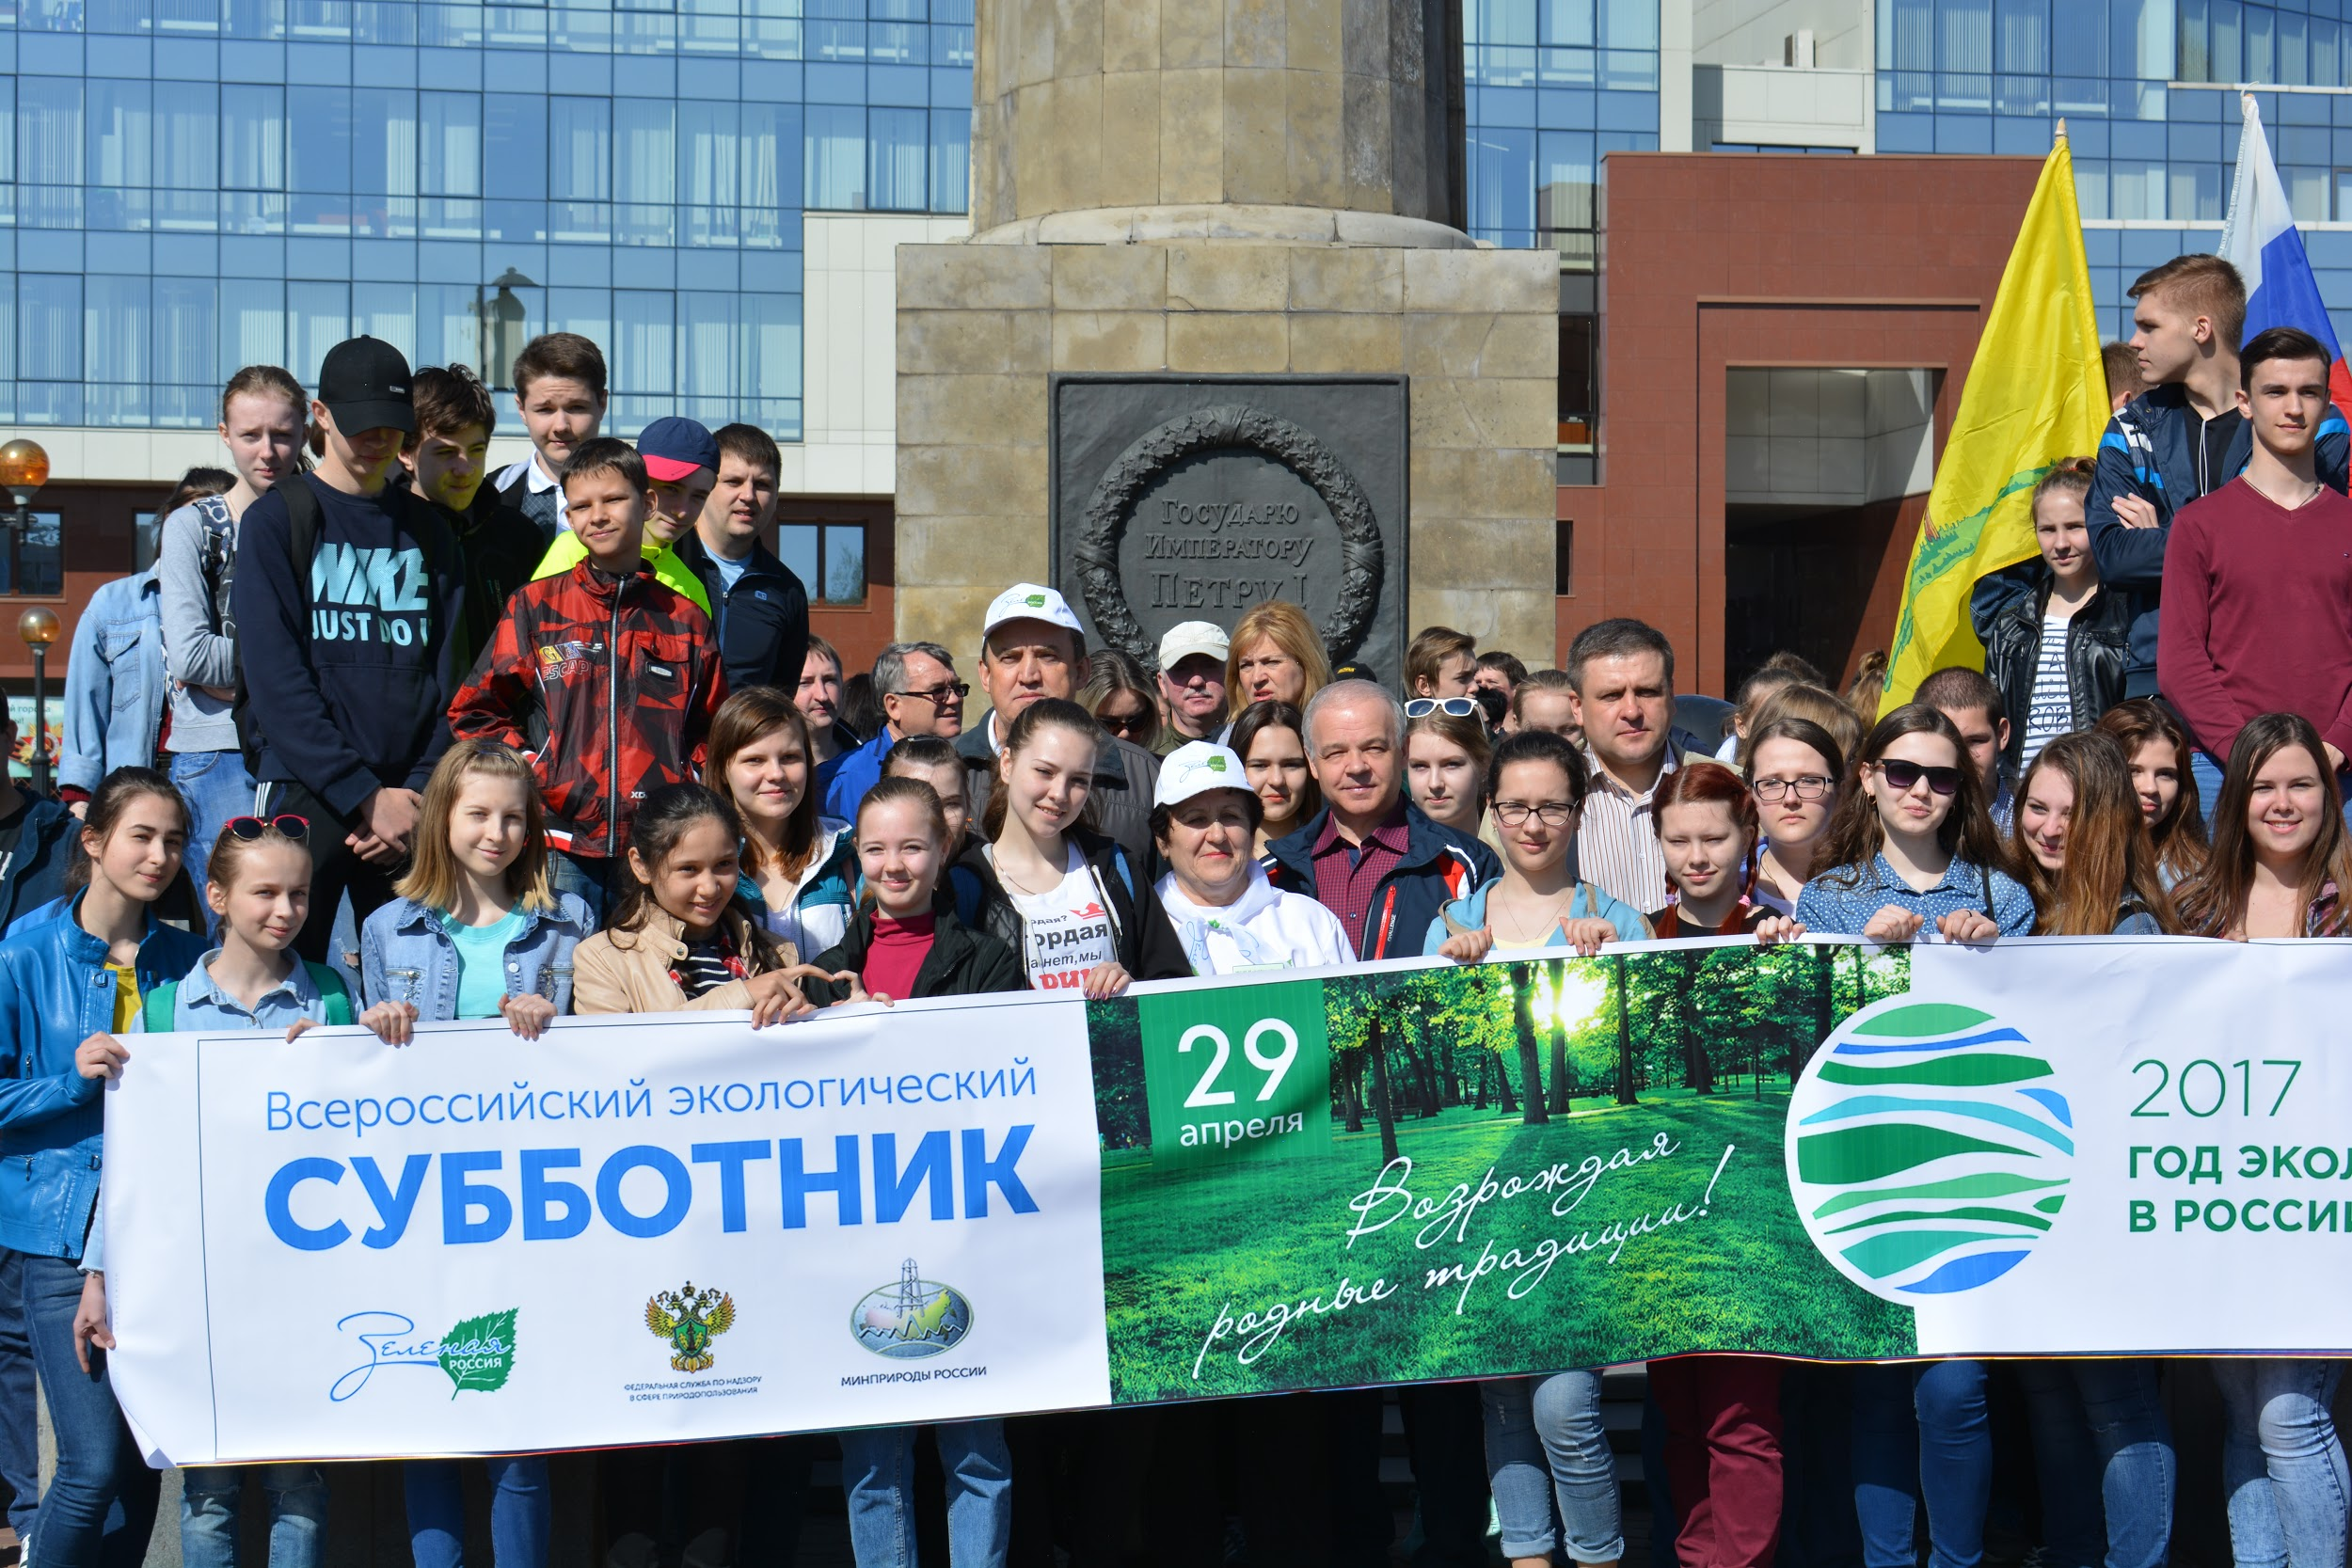

Slide 4
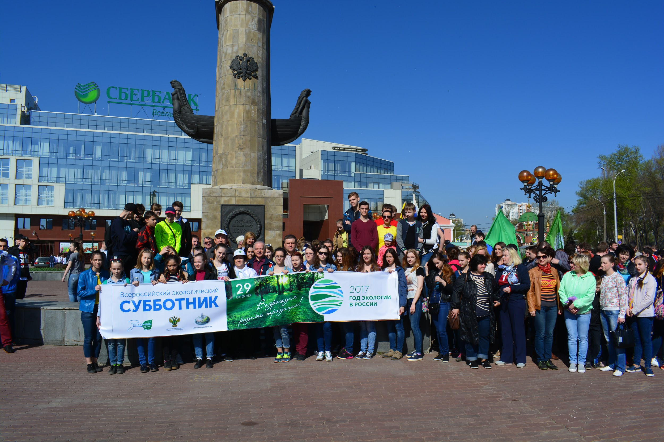

Slide 5
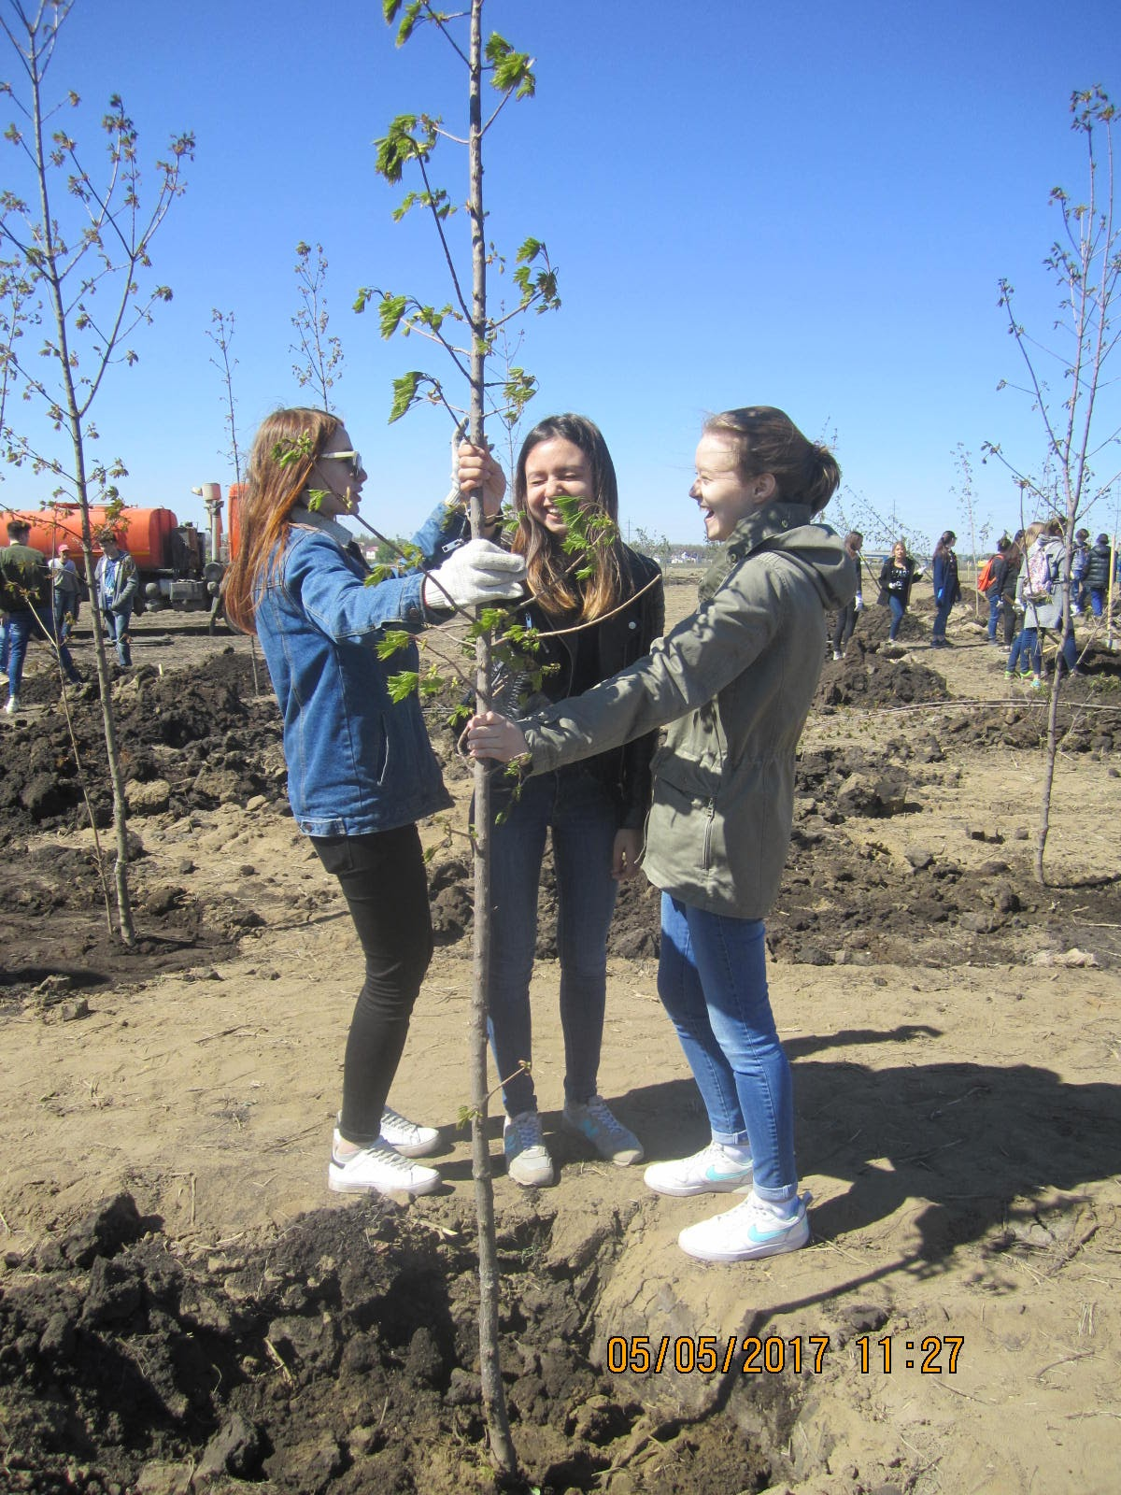
Формирование экологического мировоззрения людей гораздо легче и эффективнее происходит на ранних этапах развития личности, в то время, когда закладываются основные представления о природе и обществе. Экологические знания, полученные в школе, должны стать для граждан страны основой поведения.

Slide 6
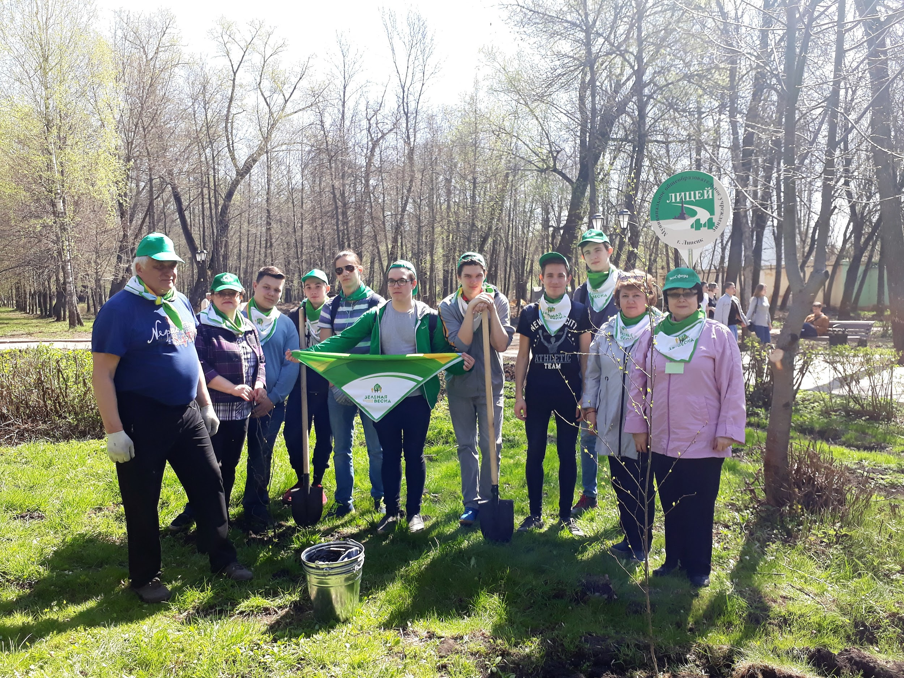

Slide 7
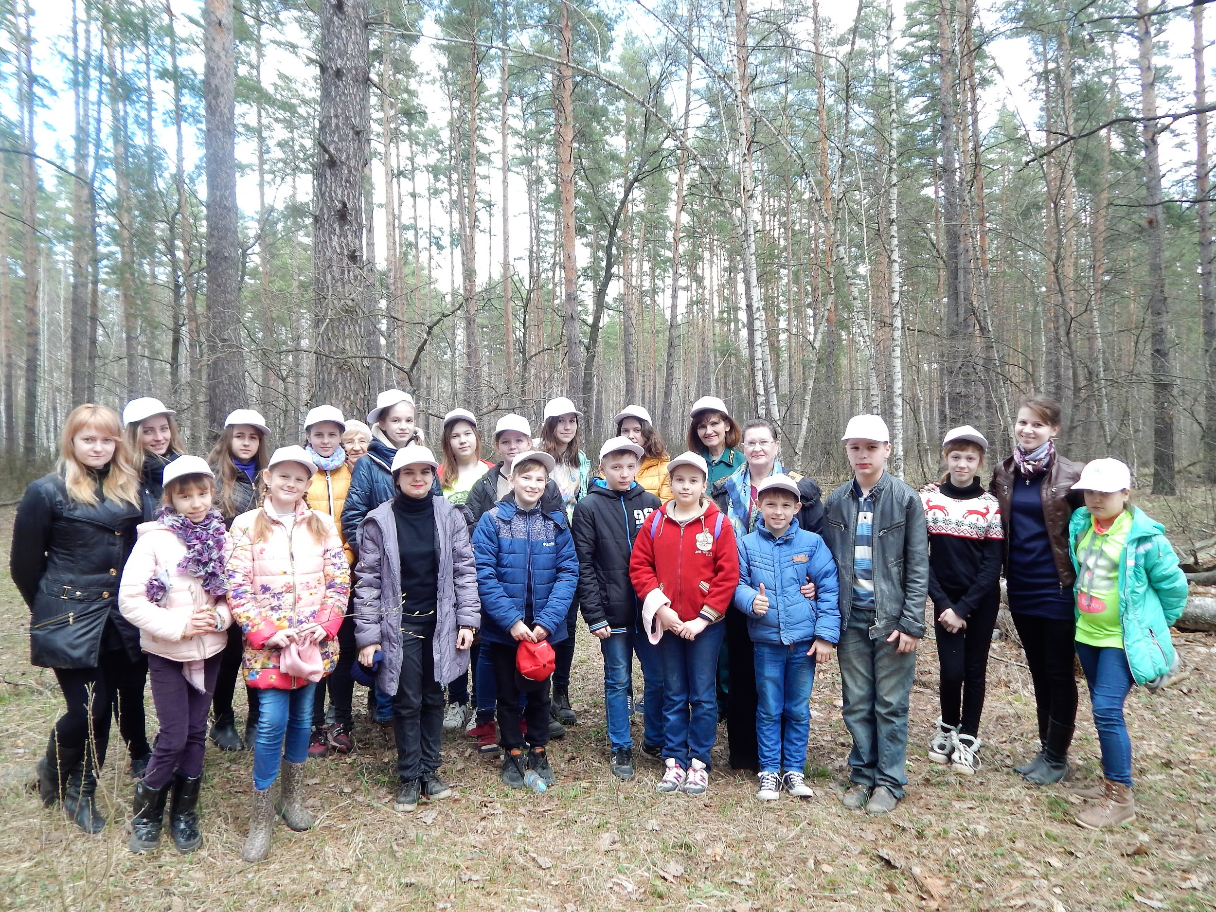
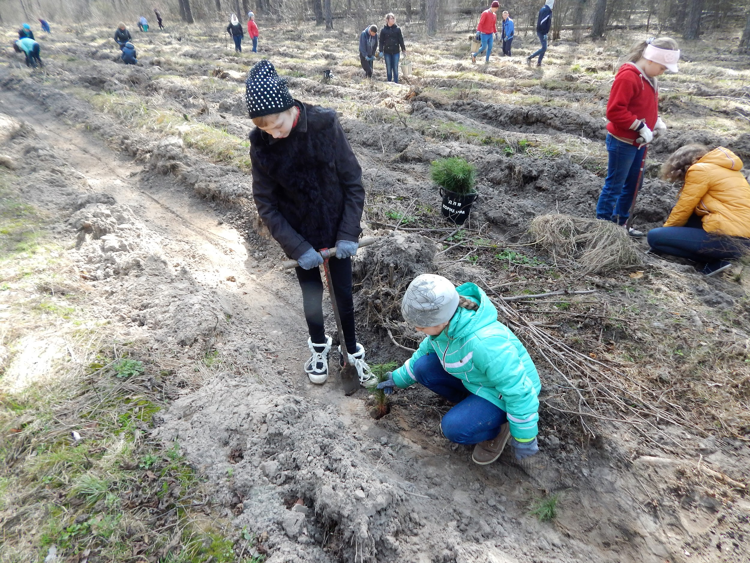
Юные экологи ДТ “Октябрьский”
высадили 3000 саженцев сосны в Фащевском лесничестве

Slide 8
У нас в гостях журналисты СМИ:
- корреспондент ИД «Липецкая газета» Рощупкин Н.В.;
- главный редактор газеты «Аргументы и факты»
Деревяшкина Е. Е.;
- заместитель главного редактора газеты “Золотой ключик” Милютинская С.Н.
- главный редактор газеты «Первый номер» Скребо Е.В.;

Slide 9
Вопросы для обсуждения:
В чём заключается взаимодействие дошкольного учреждения с семьей по вопросу экологического образования и воспитания?
Как, с вашей точки зрения, формируется экологическое мировоззрение?
Рассматриваются ли вопросы охраны окружающей среды на заседаниях Липецкого городского Совета?
Какие инновационные формы работы с семьёй по экологическому воспитанию?
Расскажите о реализации экологических мероприятий и какую роль они играют в становлении личности?

Slide 10
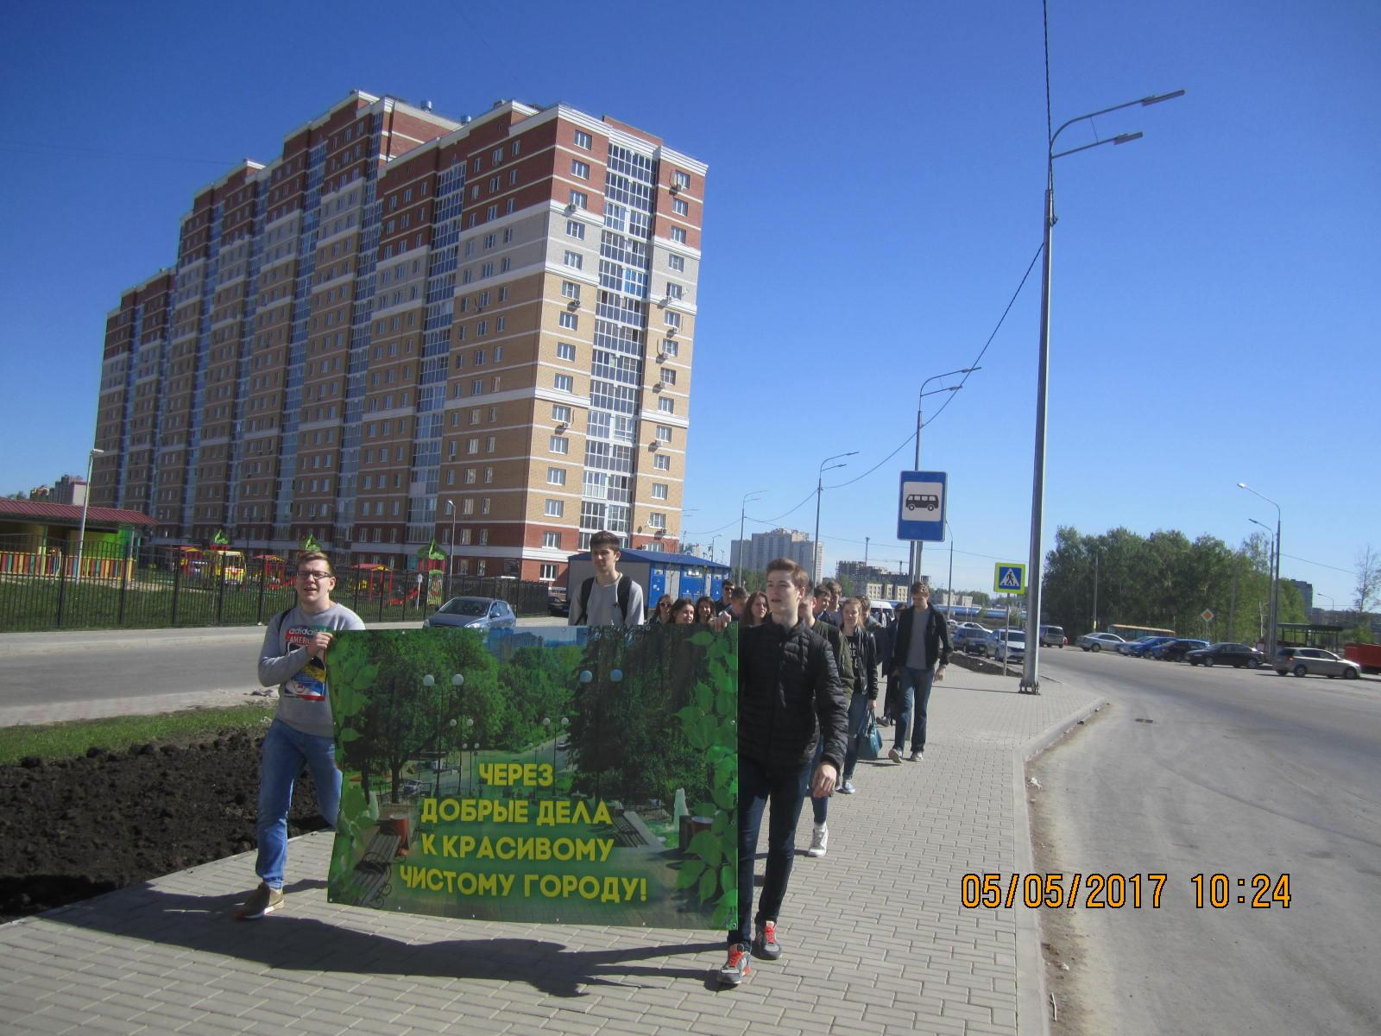
Гражданское общество должно осознать, что экология – это здоровье, комфорт, благосостояние и жизненная потребность ежедневно!

Slide 11
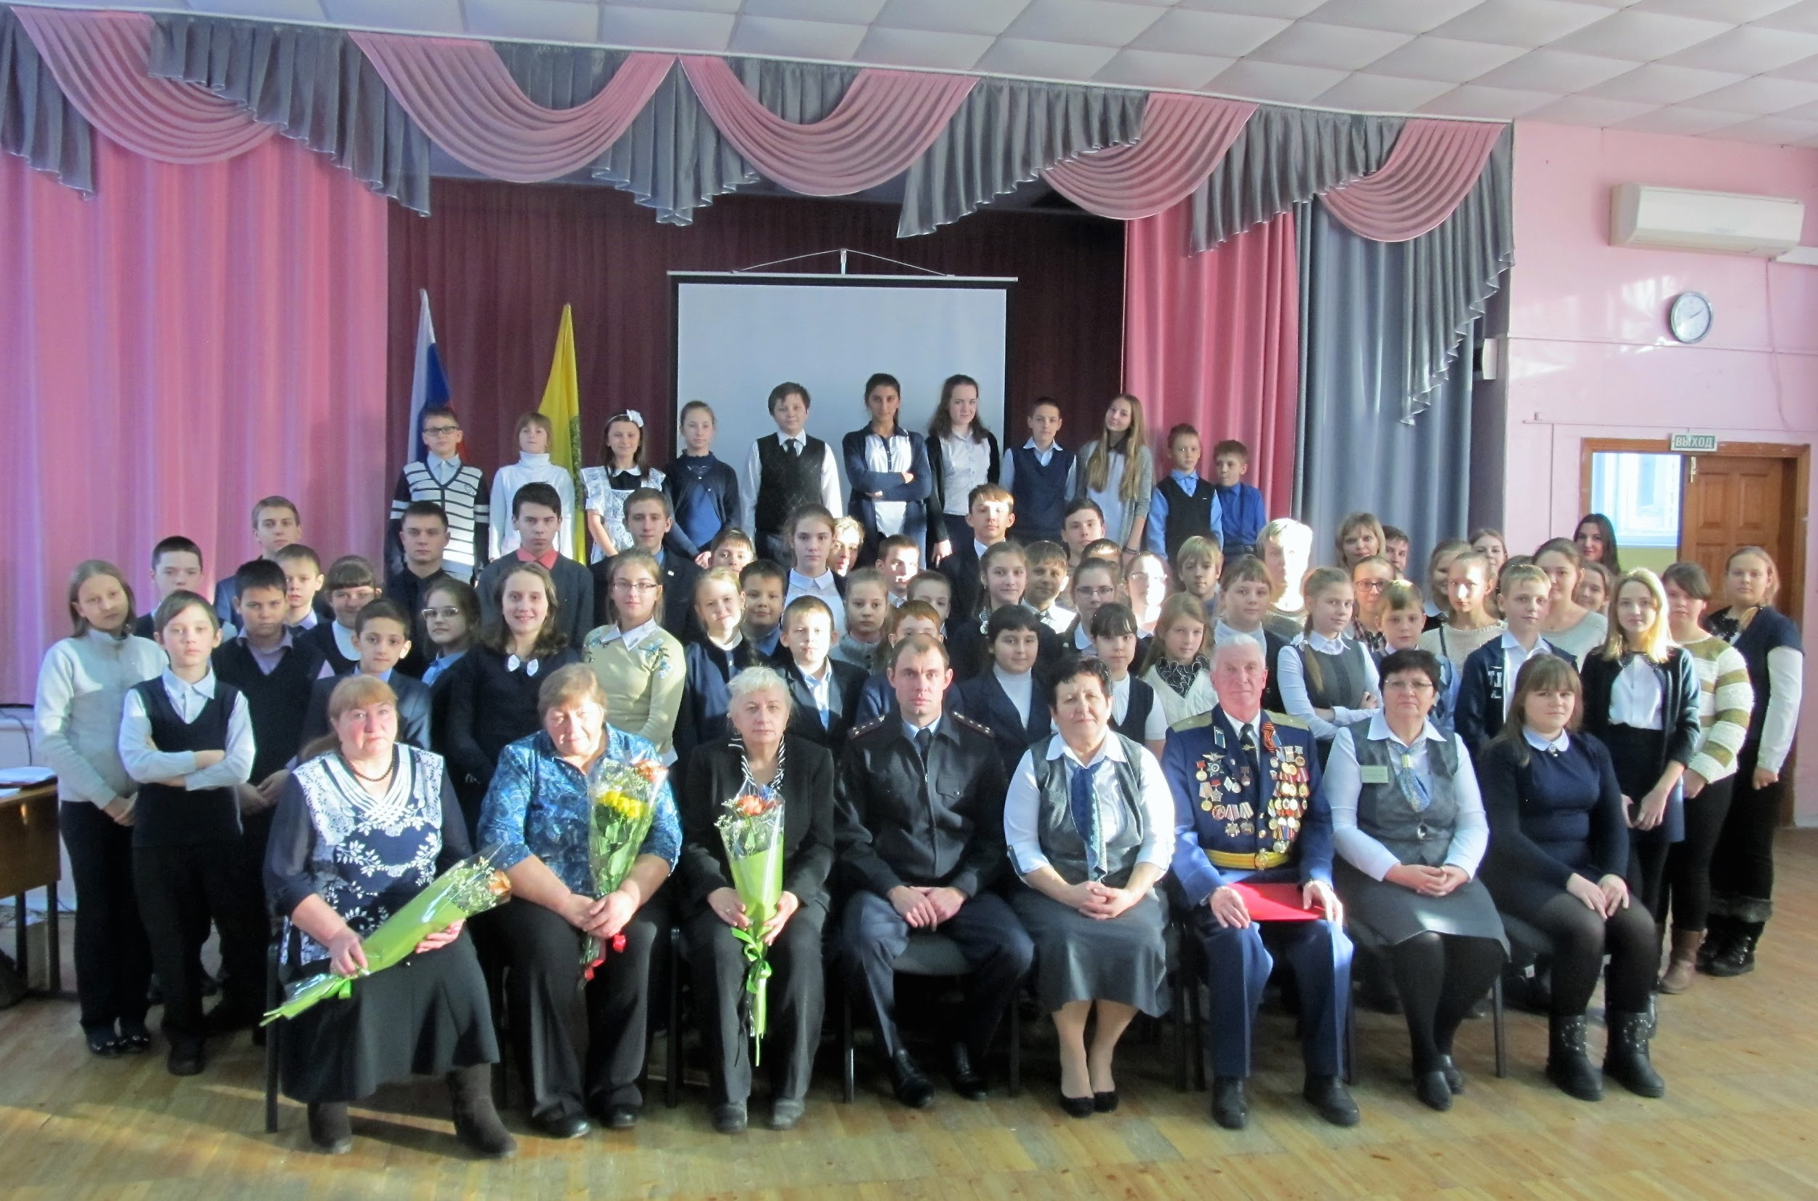
“Родной земле как матери верны...”
Встреча с матерями, чьи сыновья погибли в локальных войнах

Slide 12
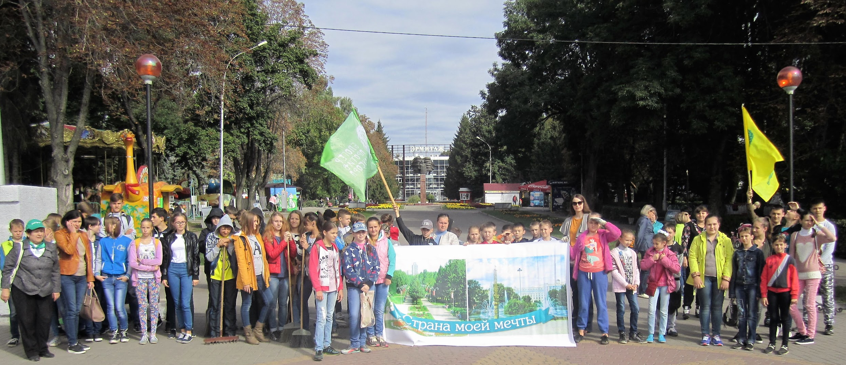
Всероссийский субботник “Страна моей мечты!”

Slide 13
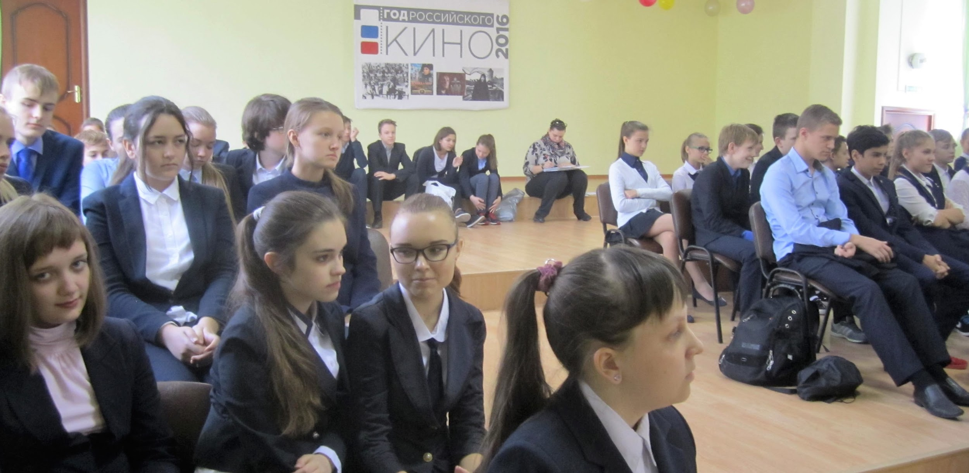
“Мусор - угроза современного мира”

Slide 14
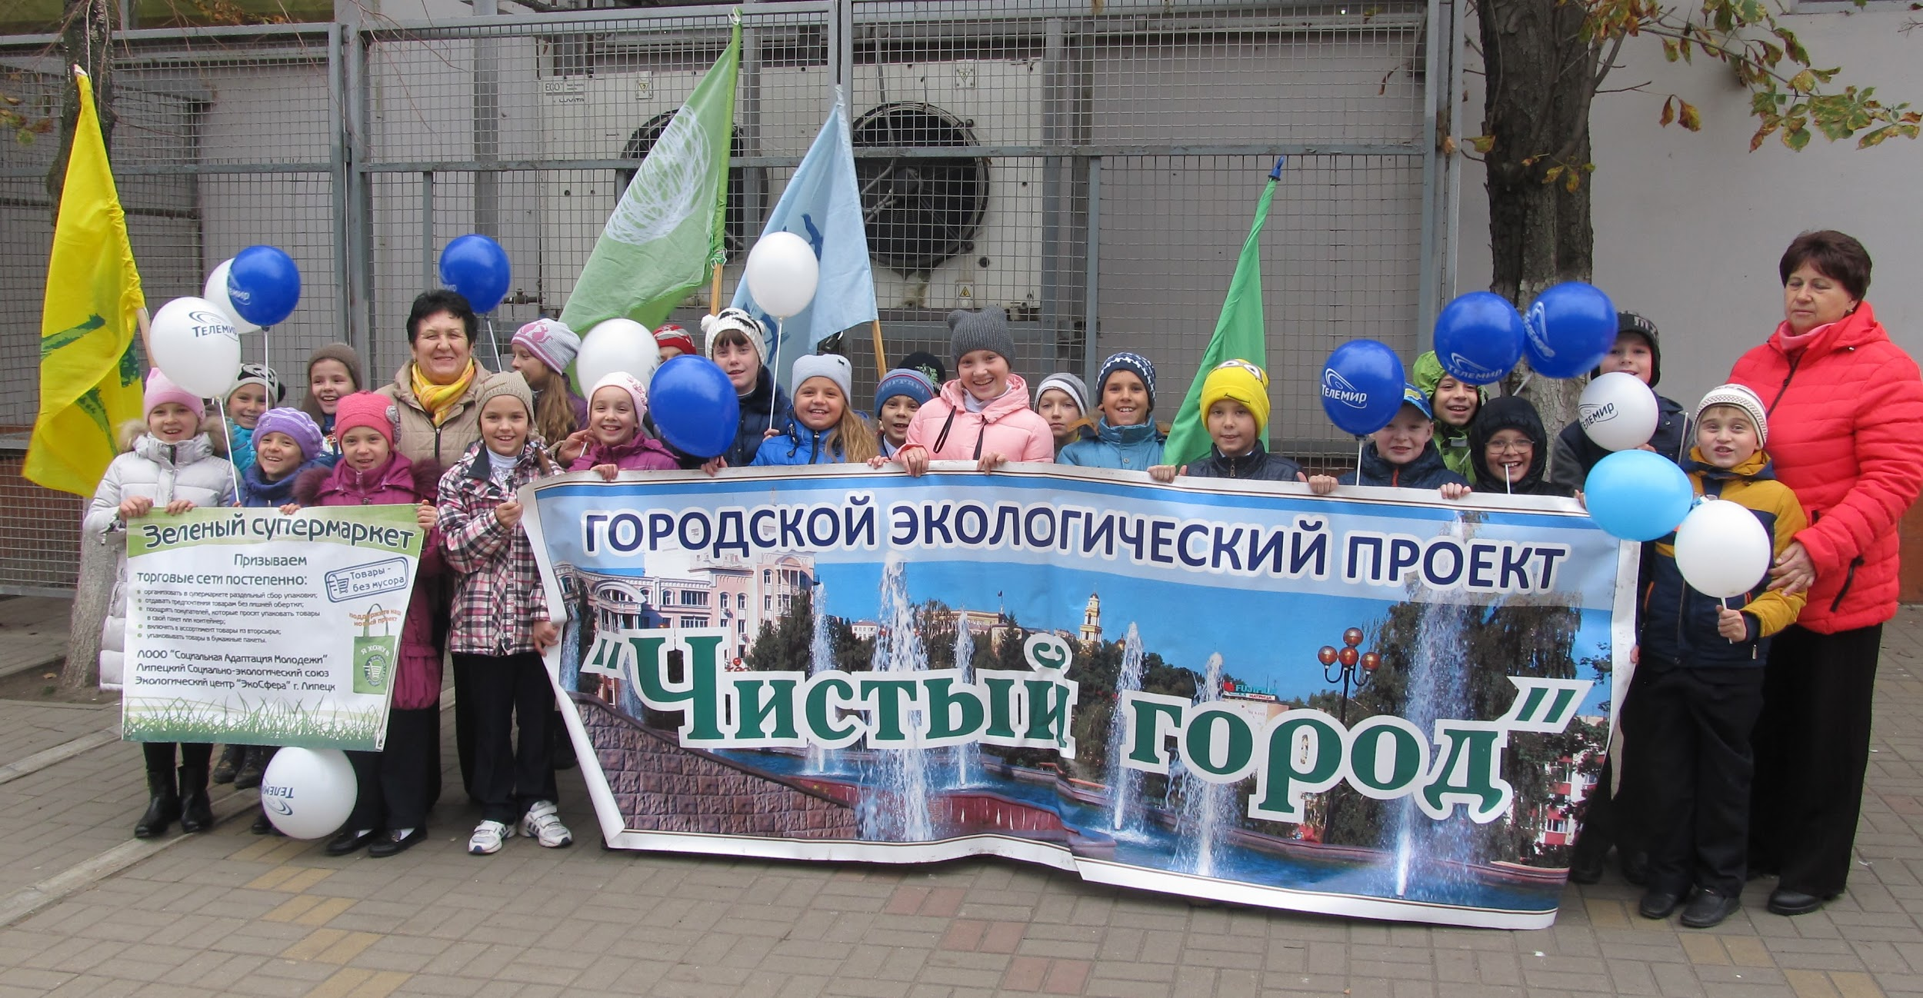
“Зелёный супермаркет”
Цель проекта – уменьшение количества упаковок, сбор пластика и полиэтилена на переработку в магазинах торговых сетей.

Slide 15
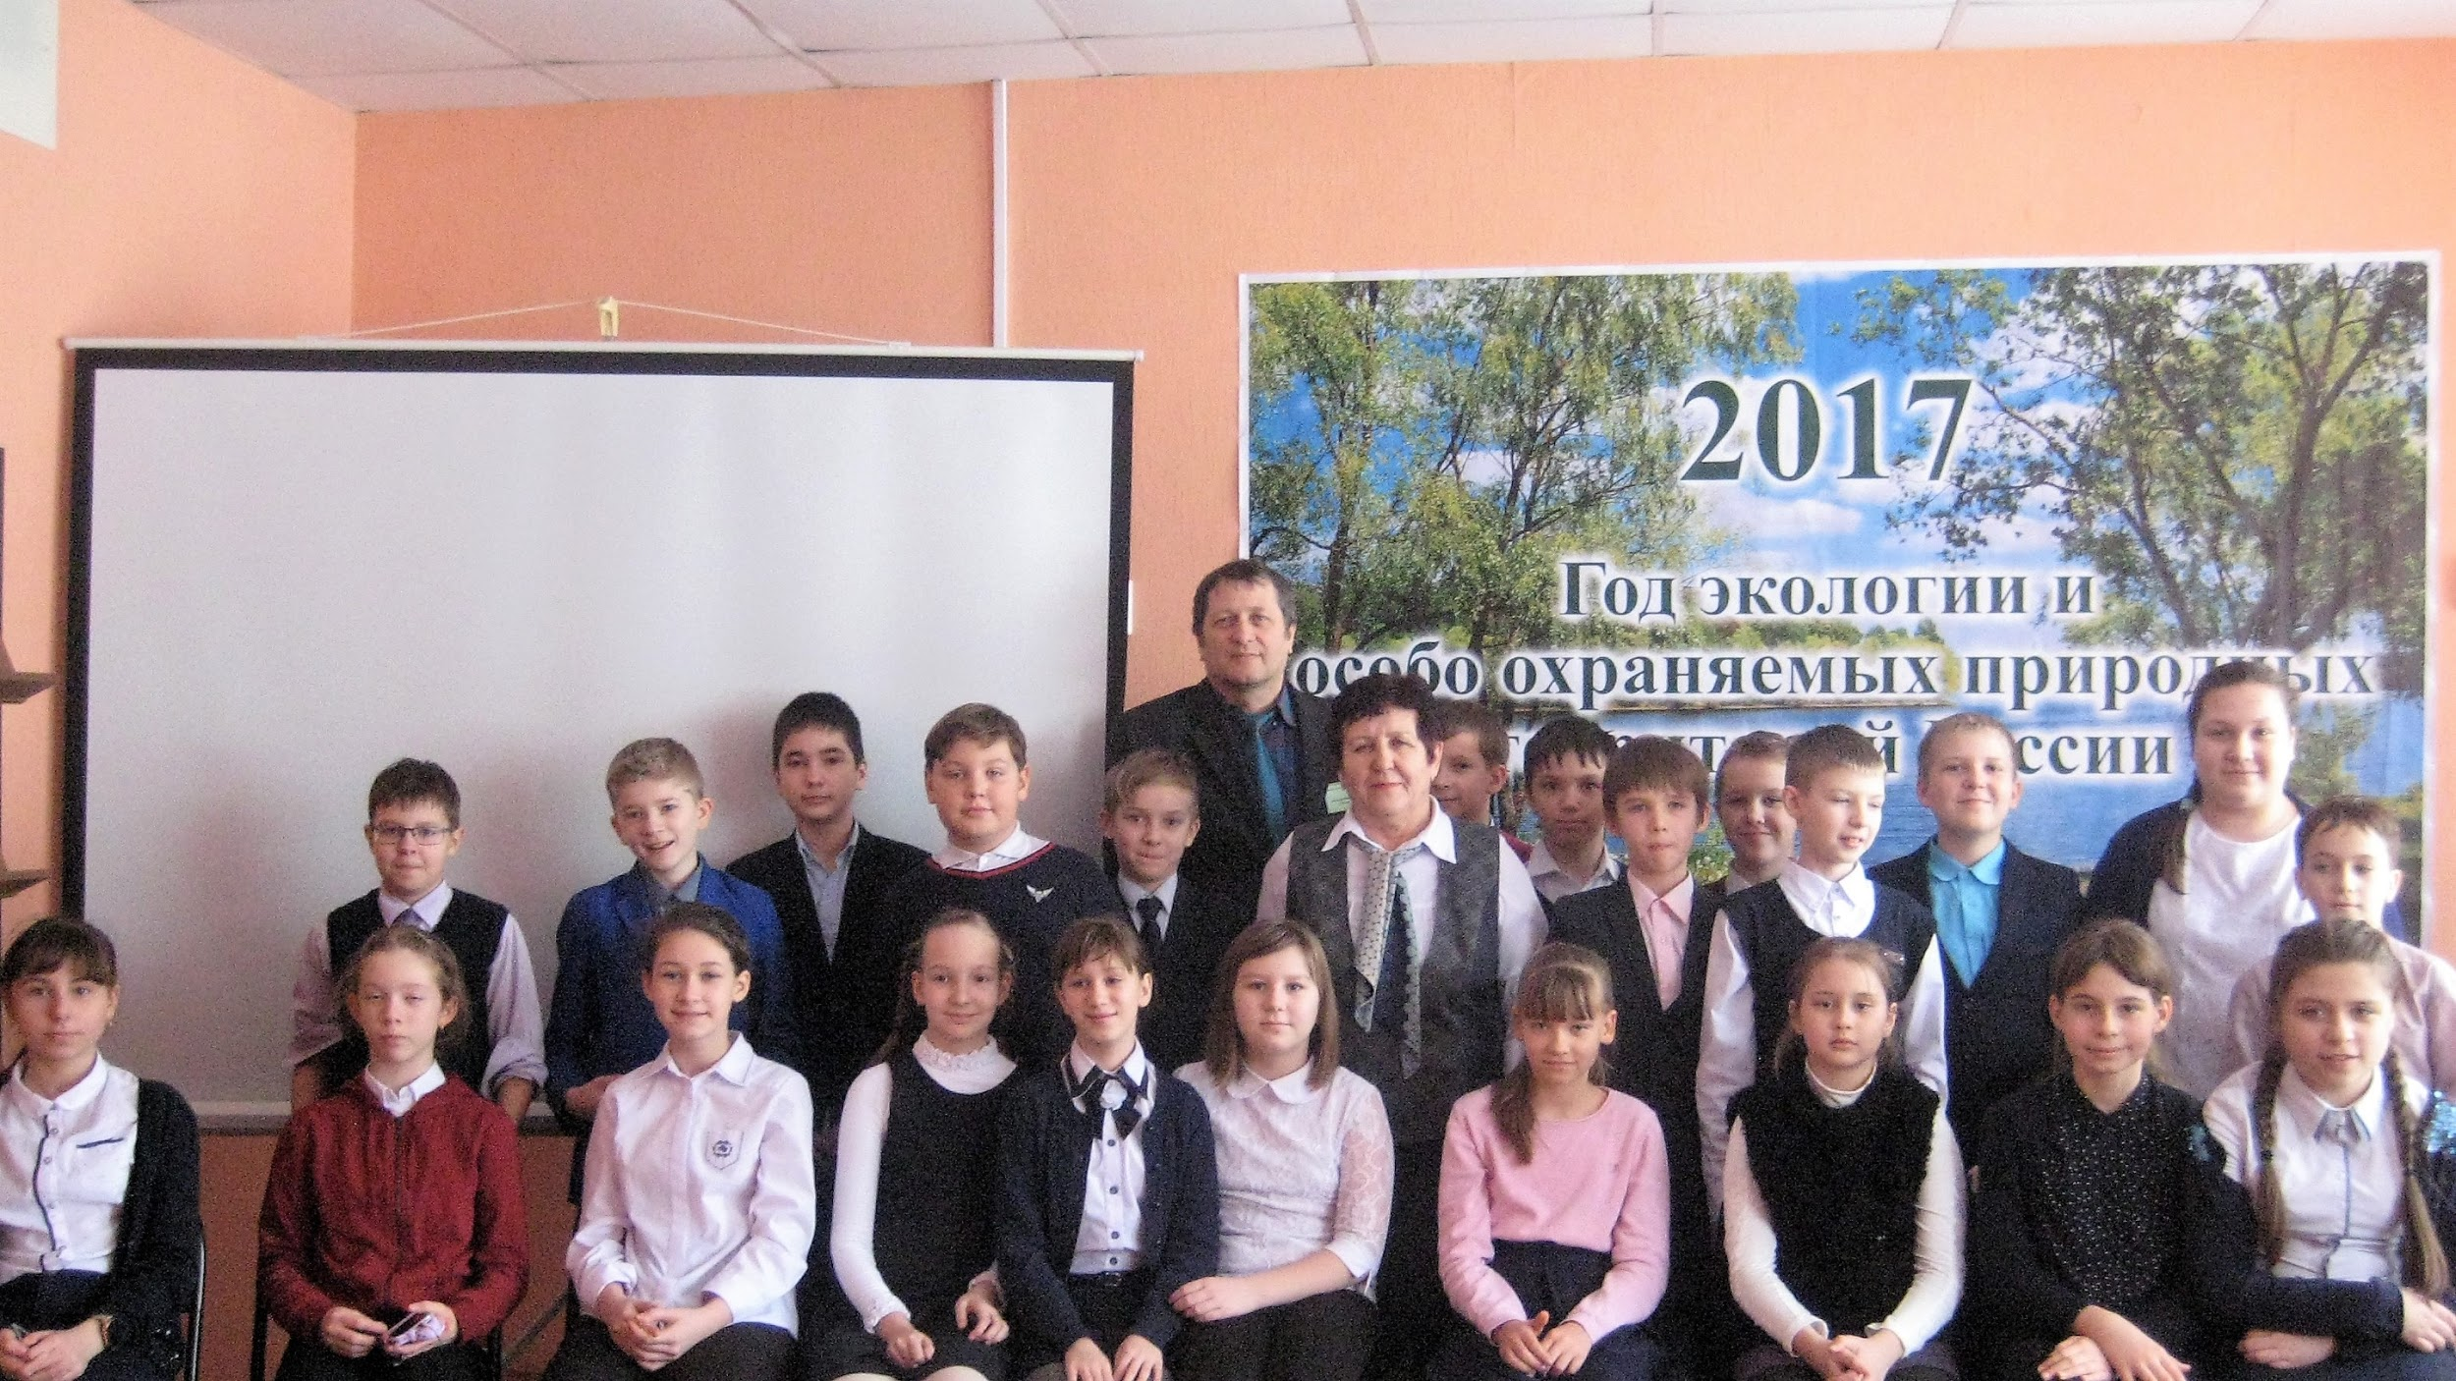
Всероссийский заповедный урок

Slide 16
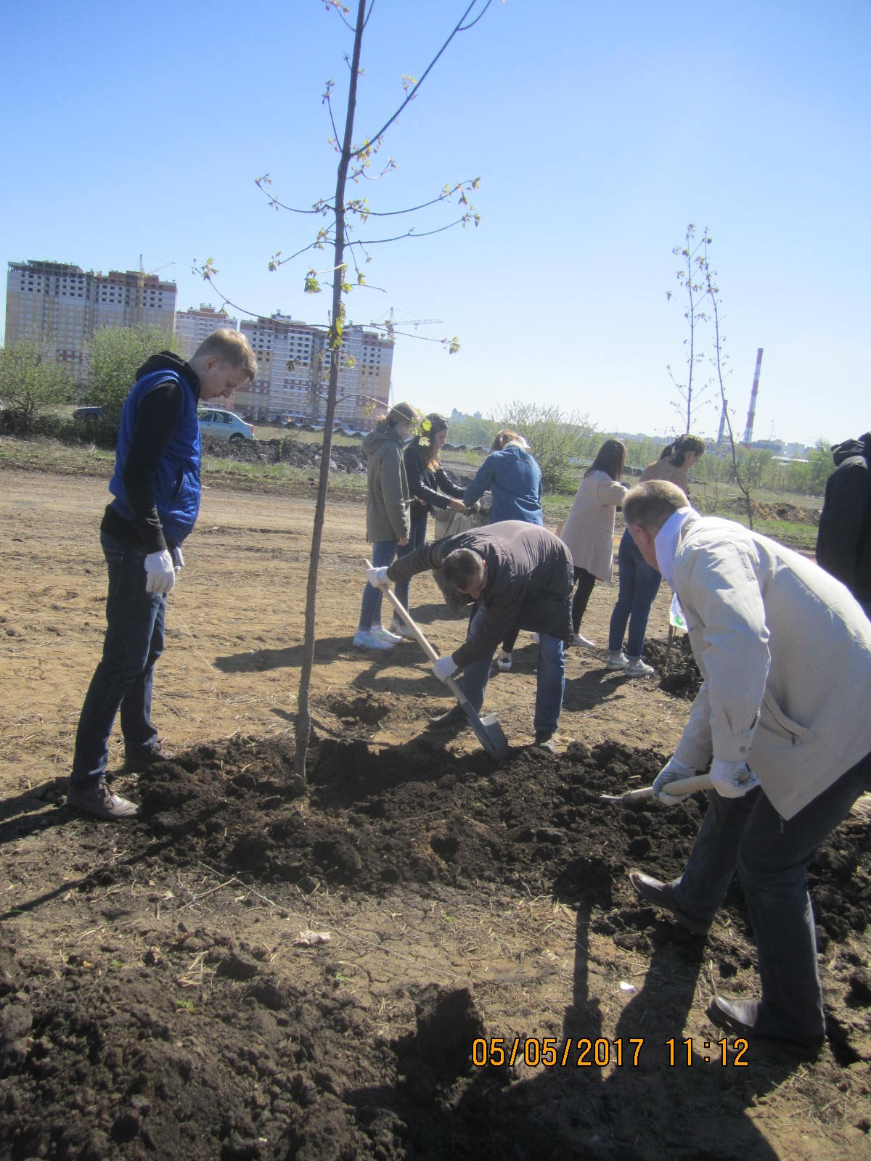
Экология в настоящее время является основой формирования нового образа жизни.

Slide 17
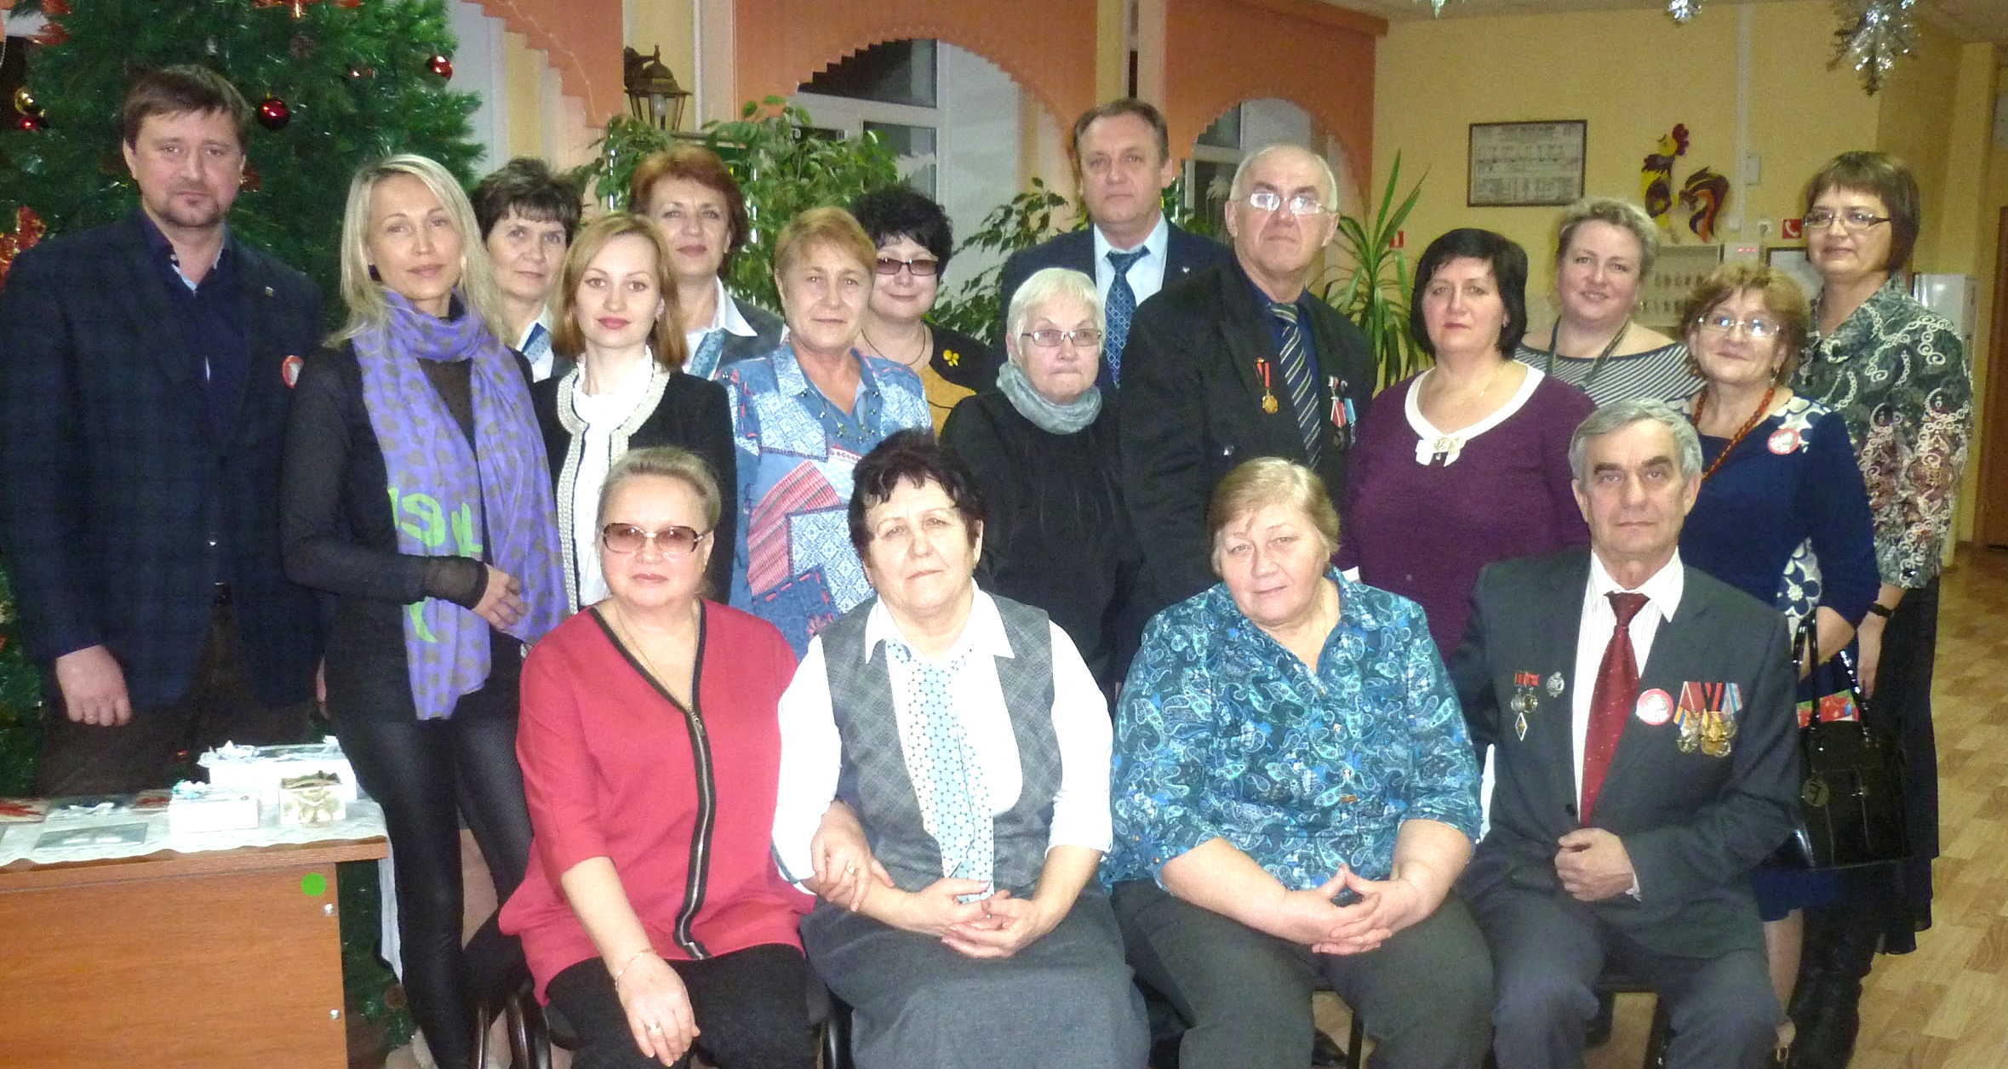
Социально-педагогические партнёры
в ЭЦ “ЭкоСфера” г. Липецка

Slide 18
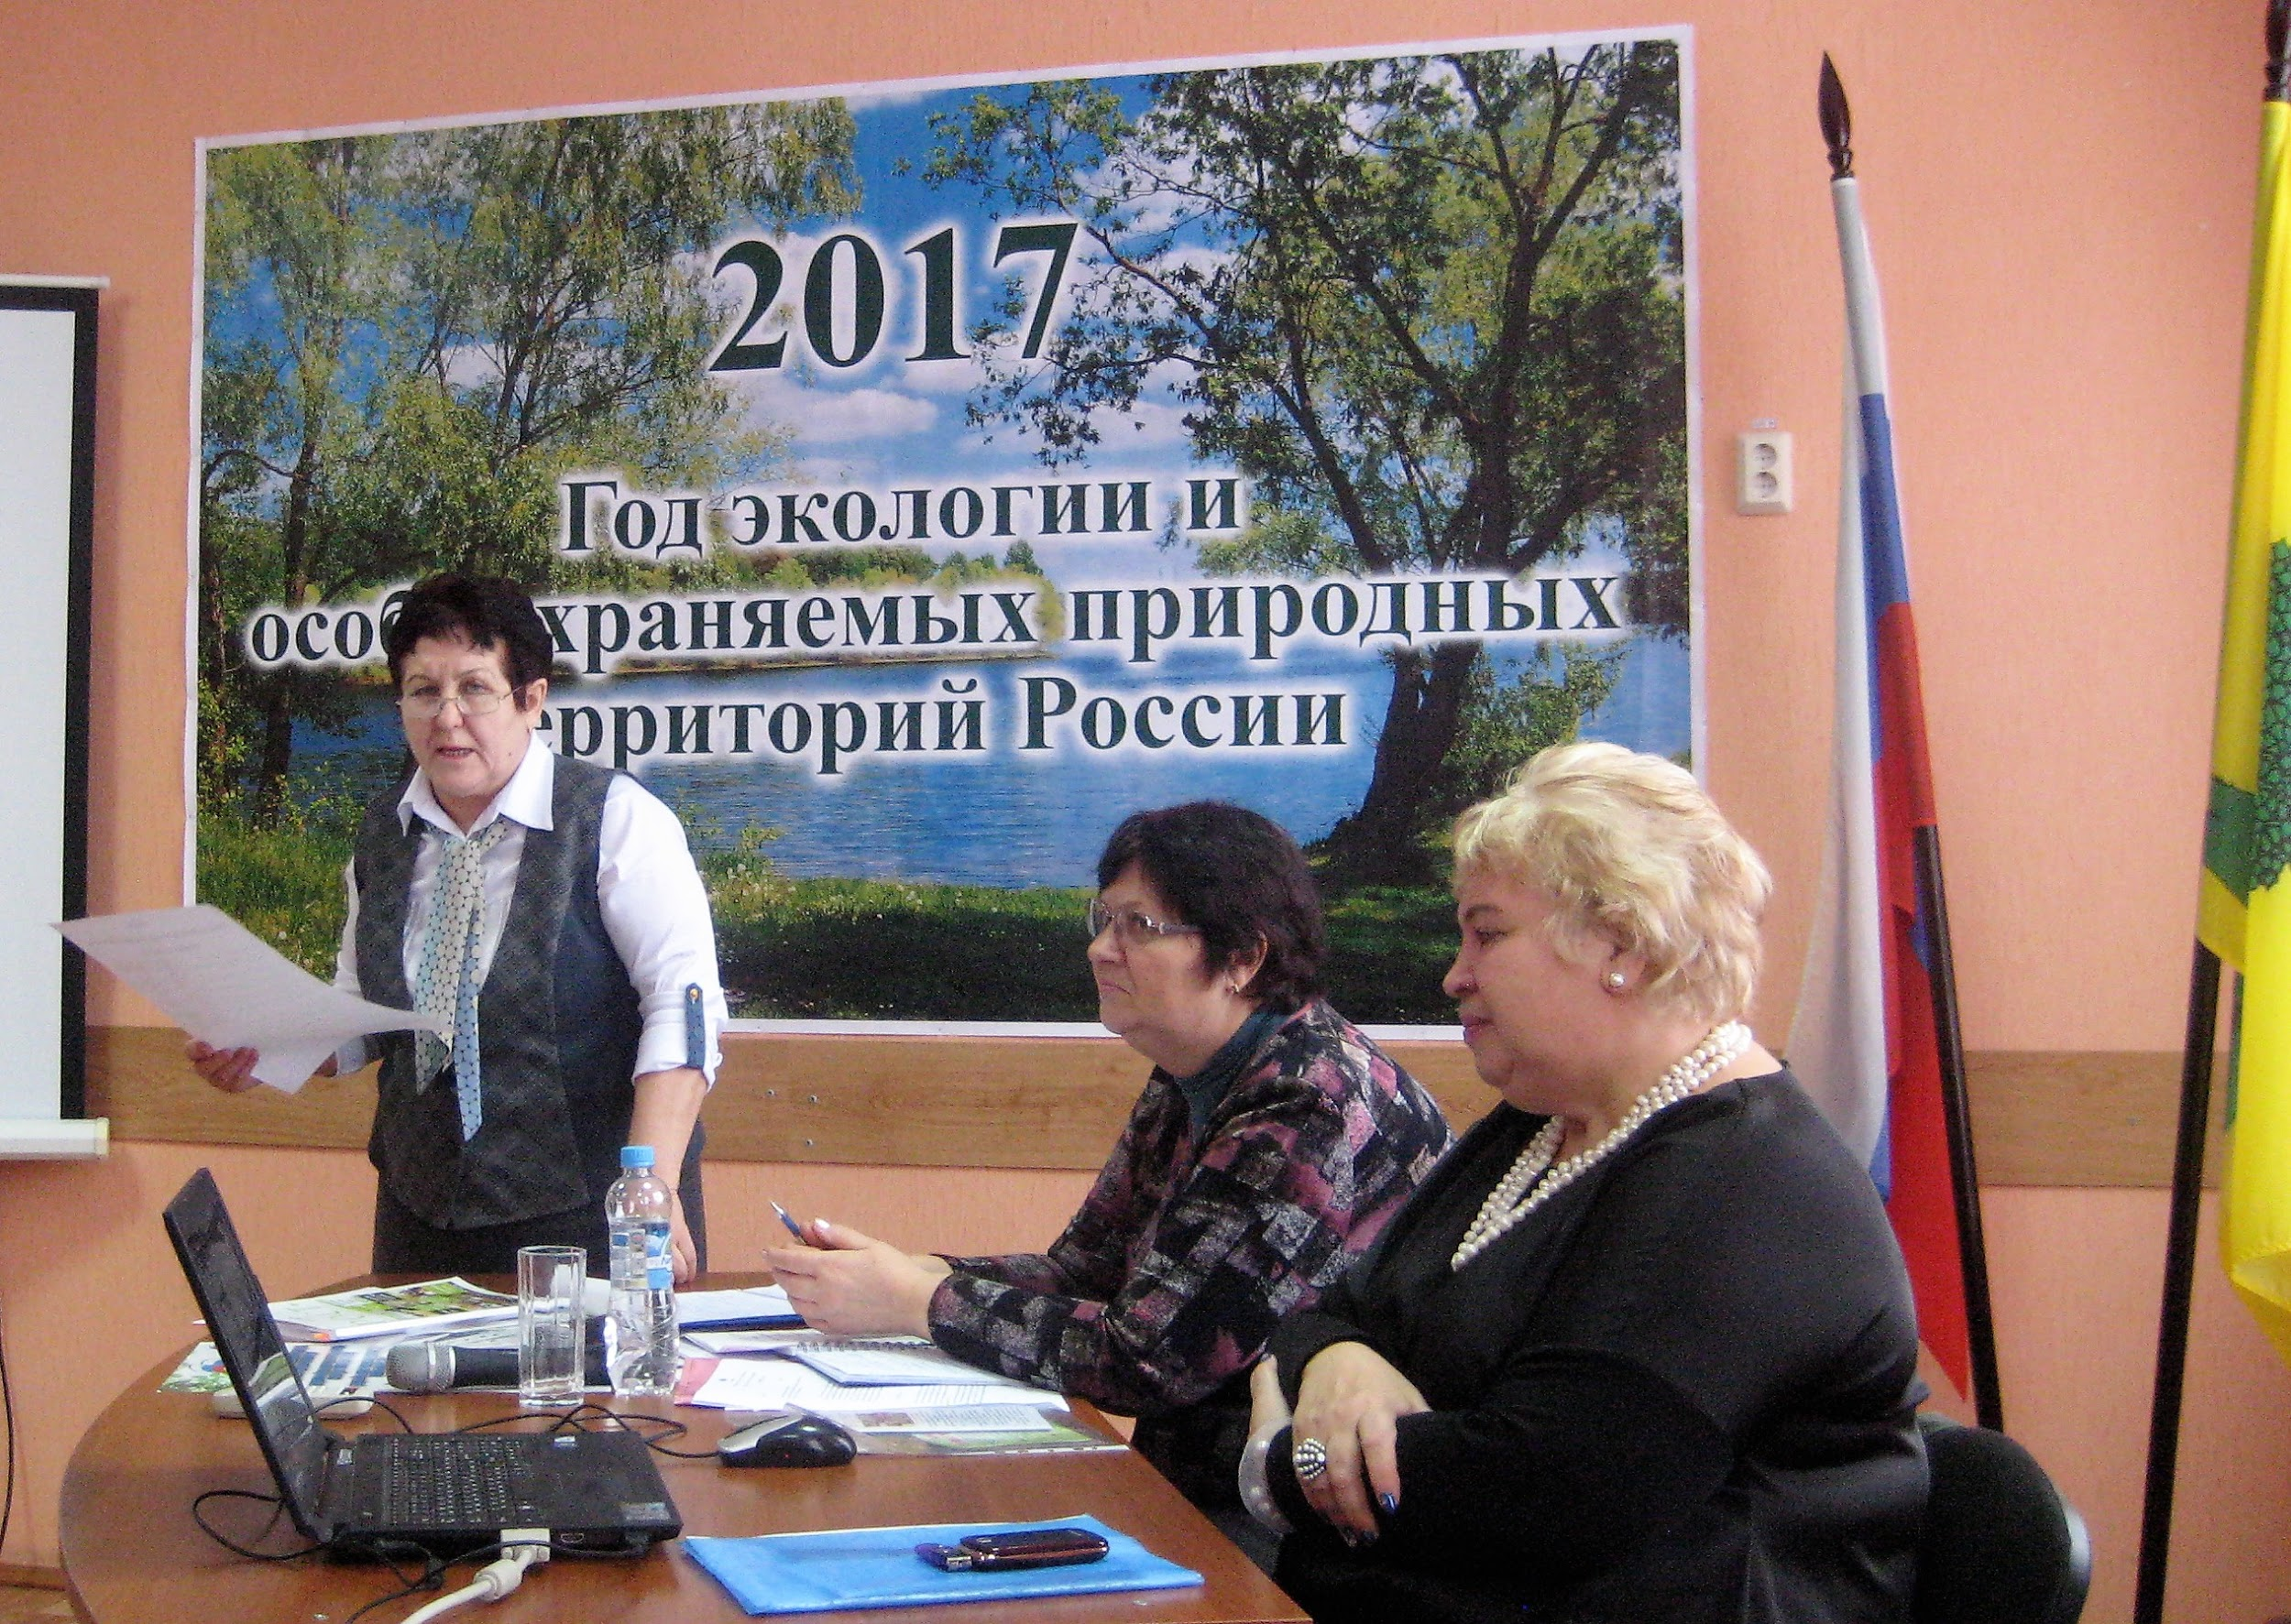
Подведение итогов круглого стола
Руководитель инновационной площадки, доктор географических наук Стрельникова Татьяна Дмитриевна

Slide 19
Приглашаем
на экологический фестиваль
“Лишь вместе мы можем Планету
спасти”
1 июня 2017 г.
ООПТ “Нижний парк”

Slide 20
Наши планы и идеи меняют окружающий мир к лучшему!
МБУ ДО ЭЦ “ЭкоСфера” г. Липецка
10 мая 2017 г.

